Slide 1
迎新报告
姓名：黄鸣宇
导师：应明生

Slide 2
研究方向
量子电路设计自动化
  量子线路故障模拟
Notes:
Verilog netlist网表、spef文件在icc步骤中生成，约束文件constrain.tcl同示例脚本，pt.tcl为主脚本，定义各种变量、路径，生成报告，library为库脚本，定义，分为fast case和slow case

Slide 3
研究介绍
BDD Fault Simulation For Super Conduct Quantum Computer（目前主要工作）
Ji Guan, Mingyu Huang, Mingsheng Ying. Fast Fault Simulation For Quantum Circuits. (DAC 2022投稿未中）
专利：量子电路的故障仿真方法、系统、存储介质和电子设备；发明人：官极；黄鸣宇；应明生
Chen K, Fang W, Guan J, et al. VeriQBench: A Benchmark for Multiple Types of Quantum Circuits[J]. arXiv preprint arXiv:2206.10880, 2022.
Notes:
pt.tcl中主要需要更改路径、顶层文件名、spef文件名等。
示例脚本中library库中为slow case，将相应库文件名pvt修改即可得到fast case下对应脚本
constrain.tcl 与DC中.sdc基本相同，将其中的ideal network去掉

Slide 4
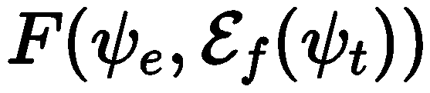
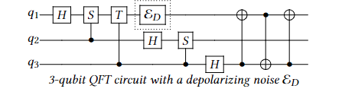
量子线路故障模拟
对于给定带噪声量子电路以及其初始态，计算其最终输出量子态与理想输出量子态的保真度
Notes:
读入spef后report_annotated_parasitics –check查看missing
report_constraints会报出设计中所有的违例
report_timing报告所有时序

Slide 5
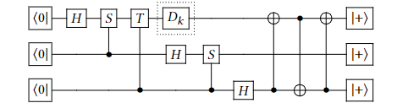

基于张量网络的算法
  算法1：将表示噪声的Kruas Operator分别枚举，作为矩阵带入张量网络中计算
    优点：电路规模较小，节约内存
    缺点：对于有D个噪声的线路，需要计算$4^{D}个$张量网络收缩的结果
Notes:
pin to pin 无 Not annotated 即可

Slide 6
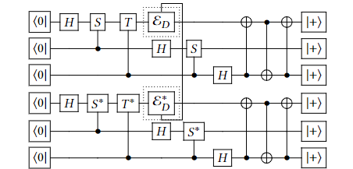
基于张量网络的算法
  算法2：利用超算子的矩阵表示
    优点：只需进行一次张量网络收缩计算，在噪声数量多的情况下效率较高
    缺点：量子线路规模（量子比特数、量子门个数）几乎翻倍

Slide 7
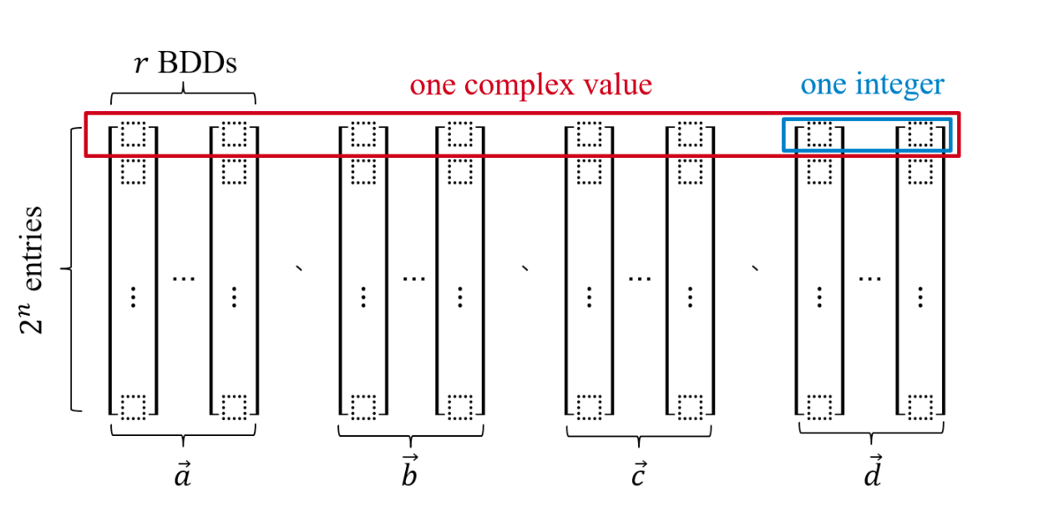

基于BDD（Binary Decision Diagram）的算法
  利用整数表示量子电路模拟中能够出现的复数值
  $$α=\frac{1}{\sqrt{2^{k}}}\left(aω^{3}+bω^{2}+cω+d\right)$$
  利用4r个BDD表示量子态的所有相位，将量子门以及噪声用布尔变换表示
Notes:
pin to pin 无 Not annotated 即可

Slide 8
学习生活建议
课程学习
  根据自己研究方向及基础，适当广泛涉猎
  在学习的同时思考自己未来研究方向
  利用一年级时间系统学习专业知识，做好规划
  多和老师、学长沟通交流
课余活动
  多锻炼、保持健康、注意安全
  放假或者周末可以到周边转转
  珍惜校园时光，结交朋友
Notes:
report_constraints会报出设计中所有的违例（包括setup、hold、DRC、Pulse Width、）

Slide 9
谢 谢！

